Slide 1
Агентство «Стандарт Плюс»
Студентка гр.СМ-41
Резвых Александра

Slide 2
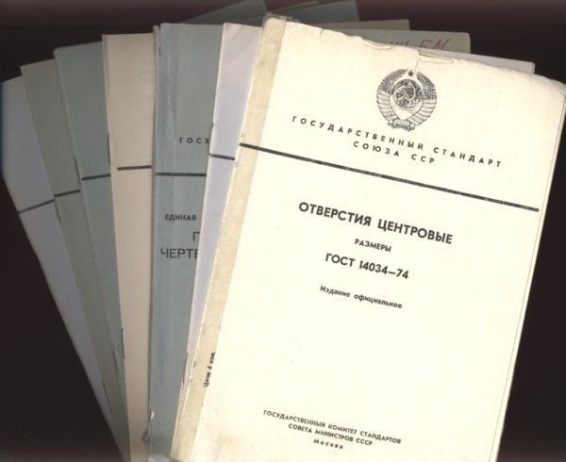

Актуальность проекта
Актуальность проекта связана с тем, что в данный момент быстро разрабатываются новые нормативные и законодательные документы. Малым предпринимателям без специального образования и помощи консультанта сложно разобраться в вопросах нормативной документации, а взять человека в штат достаточно не выгодно, в связи с этим мы предлагаем услугу введения нормативных и законодательных документах в области оценки качества древесных и лесных материалов.

Slide 3

Проблема
Проблема заключается в том, что быстрое развитие новых нормативных и законодательных документов создает трудности для малых предпринимателей без специального образования и консультаций. Разбираться в вопросах нормативной документации требует времени, ресурсов и экспертных знаний, которые нередко недоступны для предпринимателей. Нанять специалиста в штат также является невыгодным решением, поскольку он не всегда требуется на постоянной основе, а зарплата и другие расходы связанные с трудоустройством могут существенно увеличивать издержки бизнеса.
Варианты решения проблемы быстро становятся недостаточными из-за стремительного развития нормативной и законодательной документации. Это создает трудности для малого бизнеса без специализированного образования и консультаций. Разобраться в этих документах сложно из-за необходимости значительных временных, ресурсных и экспертных затрат, которые часто недоступны для предпринимателей. Наём специалиста в штат - также не лучшее решение, так как он не всегда нужен на постоянной основе и может значительно увеличивать расходы на бизнес.
Лучшим решением будет поиск альтернативных вариантов, которые упростят доступ к экспертным консультациям. Например, создание онлайн-платформы с актуальной информацией о нормах и возможностью получить консультацию экспертов в режиме реального времени.

Slide 4

Решение
Для решения этой проблемы предлагается услуга введения нормативных и законодательных документов в области оценки качества древесных и лесных материалов, обучающие семинары для сотрудников. Эта услуга позволит малым предпринимателям получить полноценное и правильное понимание требований и норм, соблюдение которых необходимо для успешной деятельности в данной отрасли. Консультанты, обладающие специализированными знаниями и опытом, помогут предпринимателям разобраться в сложных вопросах нормативной документации, предоставят необходимую информацию, а также помогут с разработкой и внедрением необходимых процедур и документов.
Такая услуга будет актуальна для малых предпринимателей, которым требуется оперативная и квалифицированная поддержка в области нормативной документации, но зарплата специалиста в штат является нецелесообразной. Она позволит предпринимателям сосредоточиться на их основной деятельности, уверенными в том, что они действуют в соответствии с актуальными нормами и требованиями качества древесных и лесных материалов.

Slide 5




Рынок
Наша компания предлагает услуги по разработке нормативных и законодательных документов для малых деревообрабатывающих предприятий республик Марий Эл и Татарстан.
Главными конкурентами на рынке разработки и консультаций в сфере нормативных и законодательных документов являются: Консультант Плюс и Техэксперт

Slide 6

Бизнес-модель
Бизнес-модель для данного проекта направлена на оказание помощи предприятиям деревообрабатывающей отрасли в форме консультирования и подбора нормативно-законодательной базы. Мы стремимся предоставлять услуги, которые позволят организациям в данной отрасли получить все необходимые знания и руководство для эффективного управления и развития своих бизнес-процессов.
Наша команда экспертов специализируется на разработке технических условий и стандартов организации, что помогает нашим клиентам обеспечить соблюдение всех требуемых норм и стандартов в своей деятельности. Мы тщательно изучаем и анализируем все релевантные правовые нормы и требования, которые применимы к деревообрабатывающей отрасли, чтобы предоставить нашим клиентам наиболее актуальную и полезную информацию.
Наша цель - помочь предприятиям деревообрабатывающей отрасли создать и улучшить свою бизнес-модель, опираясь на правильное применение нормативно-законодательной базы. Мы предлагаем консультации, которые позволяют нашим клиентам оценить текущую ситуацию в своих организациях, выявить возможности для оптимизации процессов и разработать стратегию, которая будет способствовать их росту и успеху.
Мы убеждены, что наш опыт и экспертиза, а также наше понимание специфики деревообрабатывающей отрасли, позволят нам эффективно поддерживать и партнерствовать с предприятиями в их стремлении к достижению высоких результатов и долгосрочной устойчивой деятельности. Мы готовы быть надежным и ценным партнером, который поддержит предприятия в их росте и развитии.

Slide 7
Текущие результаты
Текущие результаты: успешные кейсы, клиенты или предварительные договоренности, привлеченные инвестиции и др.

Slide 8
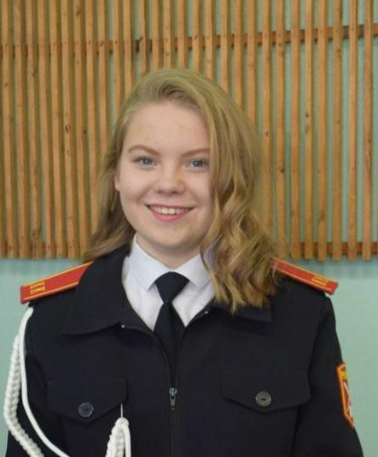

Команда
Резвых А.В.
Цветкова Е.М.
Исполнитель проекта
Консультант по техническим вопросам

Slide 9

Планы развития
Постепенное расширение услуги: начать с оказания консультационных услуг малым предпринимателям в области нормативной документации по оценке качества древесных и лесных материалов. Включить в услугу анализ и комментирование новых нормативных и законодательных документов, чтобы предприниматели всегда были в курсе последних изменений.
Разработка и предоставление обучающих материалов: создание электронного курса или сборника материалов для самообучения предпринимателей в области нормативной документации. Материалы должны быть доступными, понятными и информативными.
Услуги по аутсорсингу: предоставление услуг по введению нормативных и законодательных документов непосредственно в предприятиях клиентов. Это позволит компаниям избежать накопления работы по оценке качества материалов и сэкономить на содержании полноценного сотрудника.
Партнерство с производителями и поставщиками: установление партнерских отношений с компаниями, занимающимися производством и поставкой древесных и лесных материалов. Сотрудничество с такими компаниями позволит предоставить клиентам актуальную информацию о качестве материалов, а также о новых нормативных требованиях.
Масштабирование услуги: расширение географии предоставления услуг, чтобы охватить больше регионов и компаний. Возможно, развитие филиалов или привлечение дополнительных консультантов для улучшения доступности услуги для клиентов.
Инвестирование в исследования и разработки: выделение средств на исследования и разработки в области оценки качества древесных и лесных материалов. Это позволит компании быть впереди конкурентов и предлагать инновационные решения в своей области деятельности.
Улучшение технической базы и программного обеспечения: модернизация и развитие технической базы и программного обеспечения для более эффективной и точной работы с нормативными и законодательными документами. Внедрение современных технологий и автоматизации поможет ускорить процесс и улучшить качество предоставляемых услуг.

Slide 10
Контакты
Телефон
E-mail
+7 (987) 703-03-52
a.rezwyh@yandex.ru
Резвых Александра Викторовна

